Slide 1
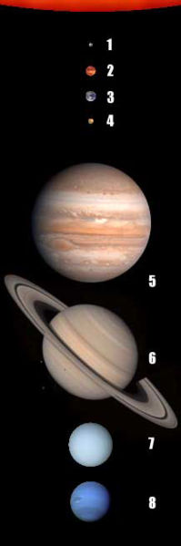
Planetas
Interiores
La Tierra

Slide 2
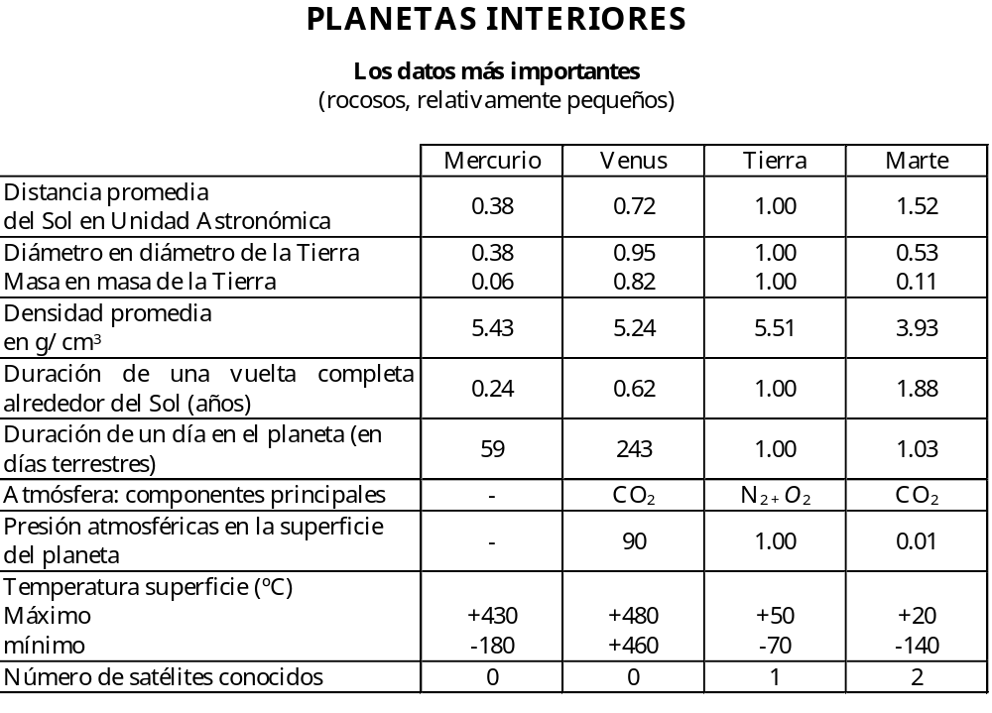

Slide 3
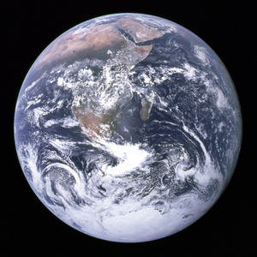
La Tierra desde el Apollo 17

Slide 4
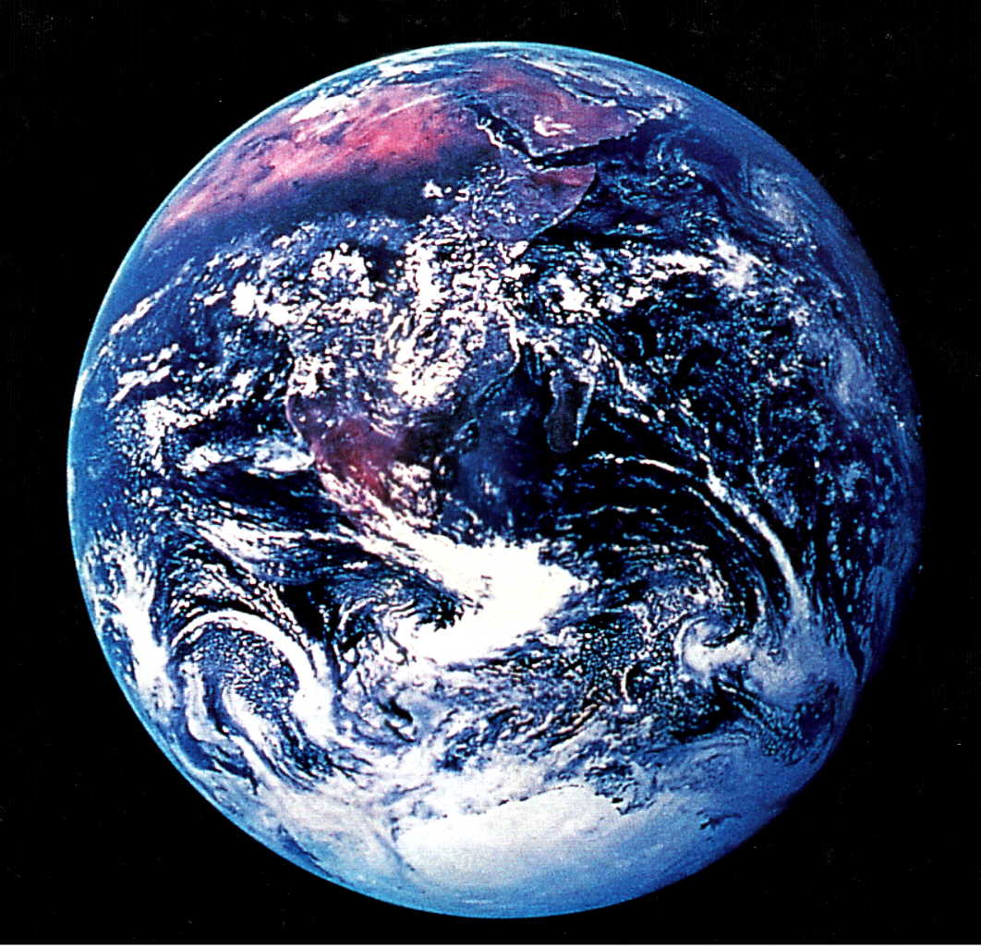
La Tierra Como un Planeta
Propiedades Básicas
(tamaño, densidad, composición)
Estructura interior
Dinámica interior
Atmósfera
Formación y Evolución

Slide 5
Parámetros Básicos
Material | Densidad (g/cm³)
Oro | 19.3
Plomo | 11.4
Hierro | 7.9
La Tierra (prom) | 5.6
Rocas | 2.5
Agua | 1.0
Madera | 0.8
Espuma | 0.1
Encontramos que la densidad promedio de la Tierra es mucho mas grande que la de las rocas superficiales. Por lo tanto, en el interior deben existir cosas mas densas.

Slide 6
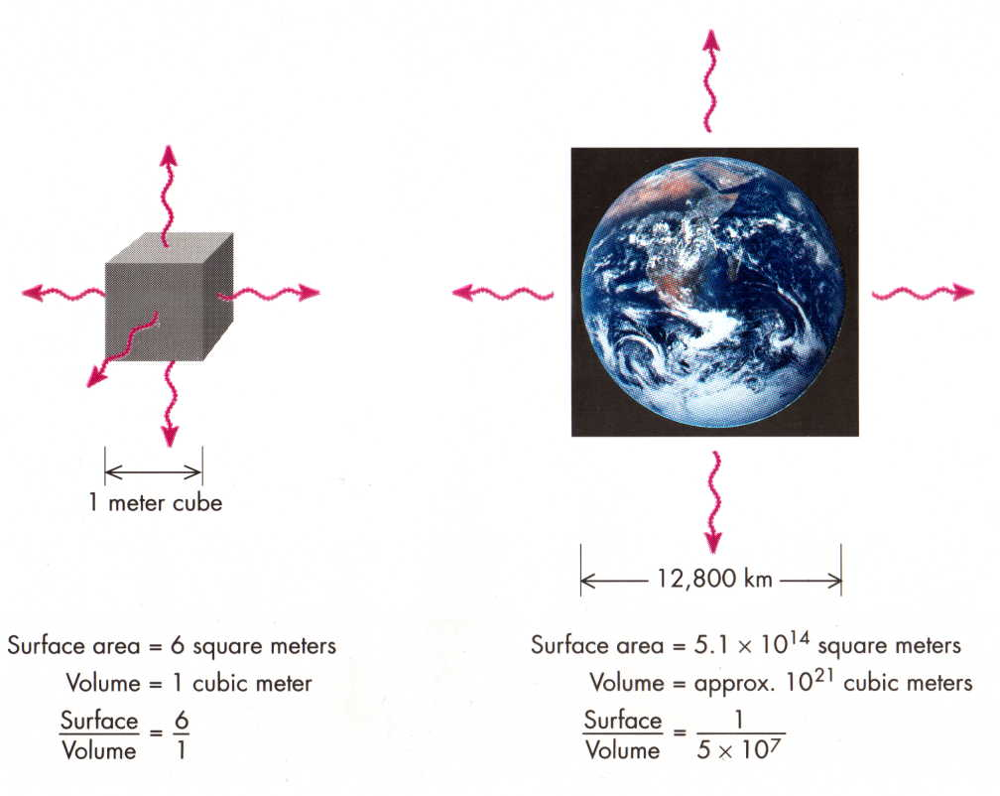
¿Por qué la Tierra Aún Está Caliente?
El calor fue generado por la acumulación violenta de planetesimales los cuales formaron la Tierra. Posteriormente, mas calor se fue acumulando por el decaimiento de elementos radiactivos. La principal fuente es la cristalización de nuestro núcleo de hierro de líquido a sólido. El calor adebido al cociente (razón) grande volumen a área superficial. Planetas más pequeños se enfrían mas rápido.
El calor es transportado del interior hacia fuera vía convección. Las rocas calientes emigran hacia la superficie donde radian su energía y se enfrían, regresando otra vez al interior. Esto produce la dinámica sobre nuestra corteza.

Slide 7
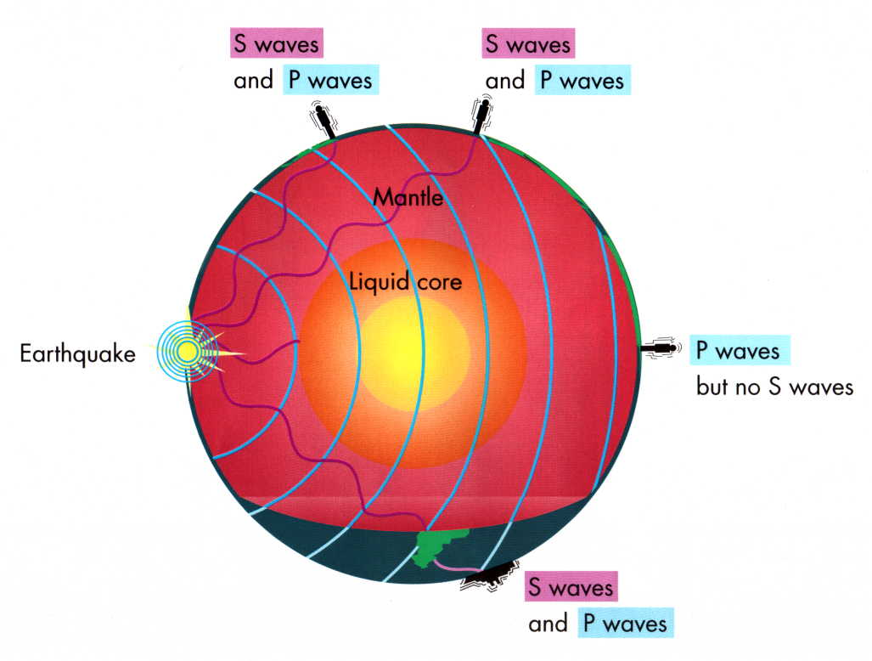
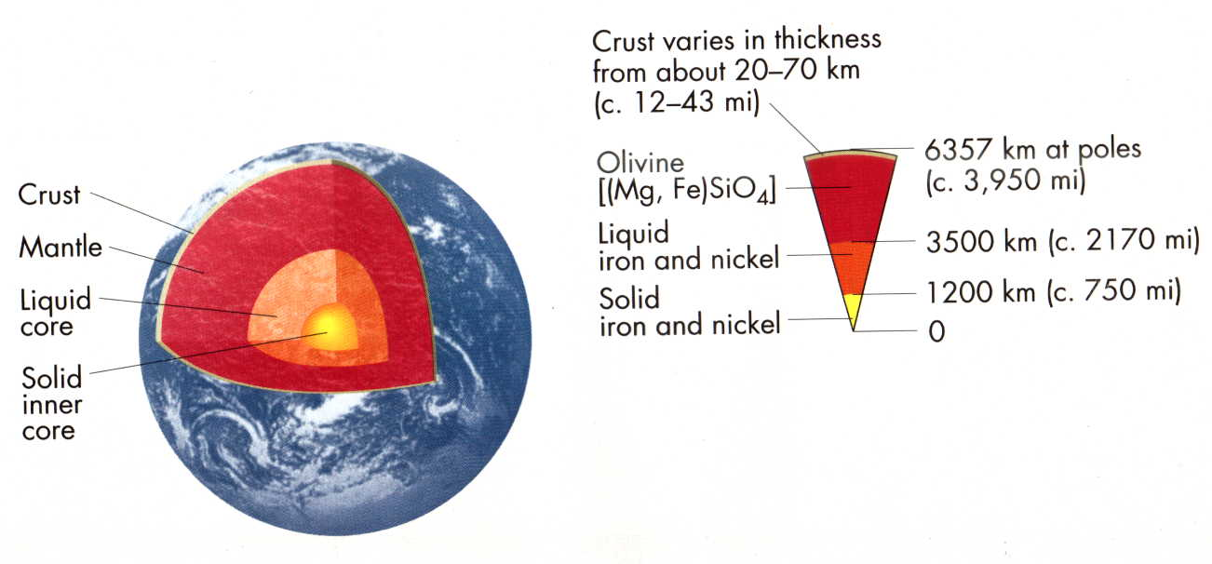
Estructura Interior de la Tierra
Podemos usar las ondas sísmicas generadas en los terremotos para “ver” el interior de la Tierra. Se ha encontrado que la Tierra tiene un núcleo “líquido” de hierro/niquel, rodeado por un manto “plástico”. La corteza de las rocas sólidas es bastante delgada (como la cascarón de un huevo, en términos relativos). Entonces la Tierra es basicamente aún un balon fundido.
Las partes mas densas están en la parte de en medio debido a que se han hundido, por lo que se dice que hay “diferenciación”.

Slide 8
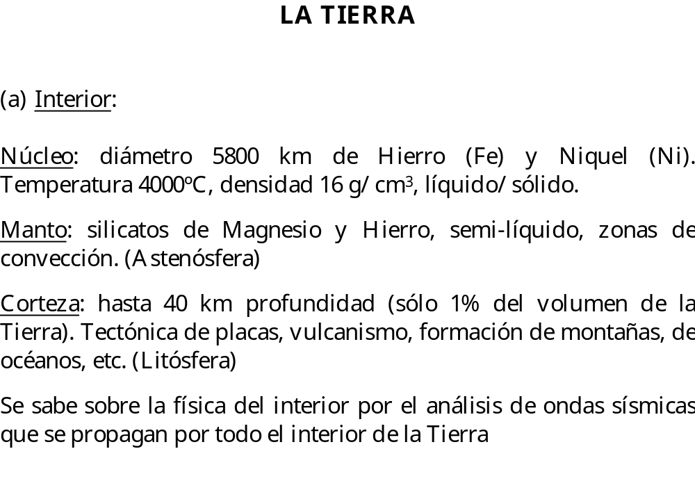

Slide 9
Modelo geostático
Corteza: Es la capa más superficial y tiene un espesor que varía entre los 12 km, en los océanos, hasta los 80 km en cratones (porciones más antiguas de los núcleos continentales). La corteza está compuesta por basalto en las cuencas oceánicas y por granito en los continentes.
Manto. Es una capa intermedia entre la corteza y el núcleo que llega hasta una profundidad de 2900 km. El manto se divide a su vez en manto superior y manto inferior. Entre ellos existe una separación determinada por las ondas sísmicas (700 km).
Núcleo: es la capa más profunda del planeta y tiene un espesor de 3.475 km.

Slide 10
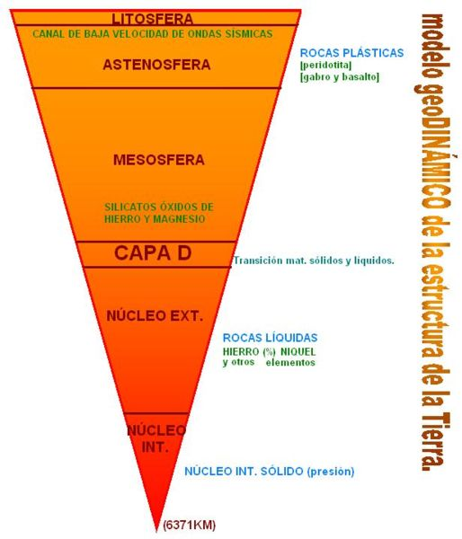
Modelo geodinámico del interior terrestre.

Slide 11
Composición y estructura
La composición de la Tierra en masa en diferentes elementos químicos es:
Hierro: 34,6% Oxígeno:29,54%
Silicio: 15,2% Magnesio:12,7%
Níquel: 2,4% Azufre:1,9%
Titanio: 0,05% Otros elementos:3,65%
La Tierra tiene una estructura diferenciada en diferentes capas. Estas capas poseen diferentes composiciones químicas y comportamiento geológico. Su naturaleza puede estudiarse a partir de la propagación de ondas sísmicas en el interior terrestre y a través de las medidas de los diferentes momentos gravitacionales de las diferentes capas obtenidas por diferentes satélites orbitales.

Slide 12
Tectónica de placas
La tectónica de placas (del griego "el que construye" τεκτων, tekton) es la teoría científica que establece que la litósfera (la porción superior más fría y rígida de la Tierra) está fragmentada en una serie de placas o baldosas que se desplazan sobre el manto terrestre fluido (astenósfera). Esta teoría también describe el movimiento de las placas, sus direcciones e interacciones.
Las diferentes placas se desplazan con velocidades del orden de 5 cm/año lo que es, aproximadamente, la velocidad con que crecen las uñas de las manos..

Slide 13
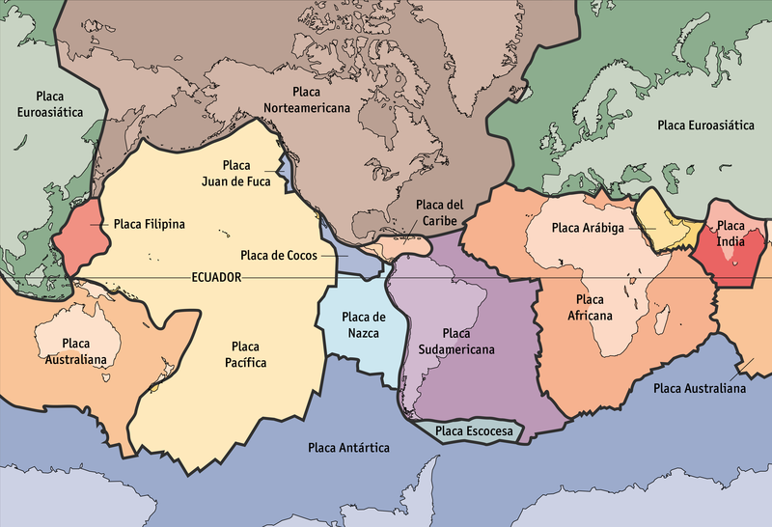
Principales placas tectónicas

Slide 14
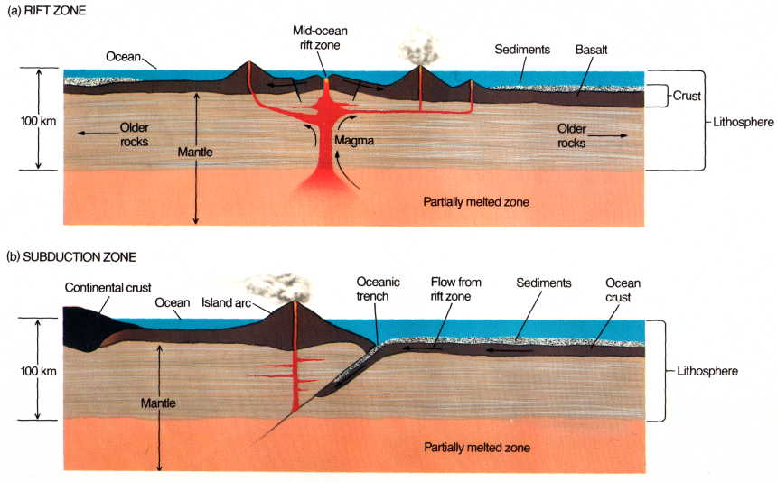
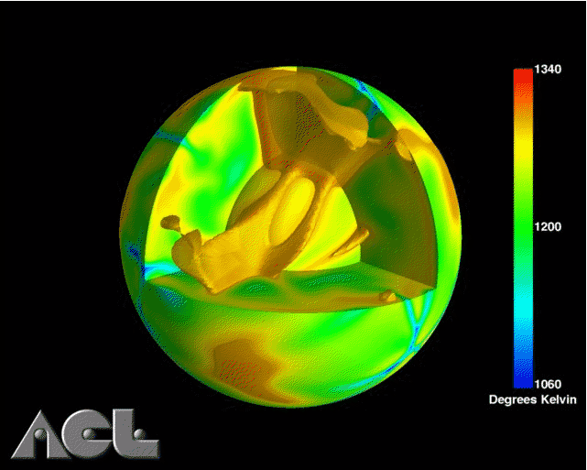
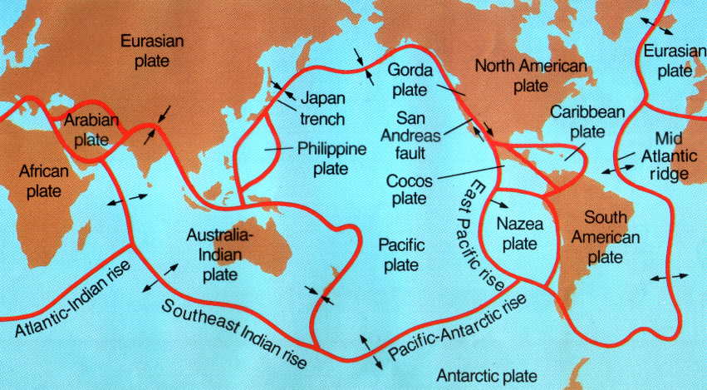
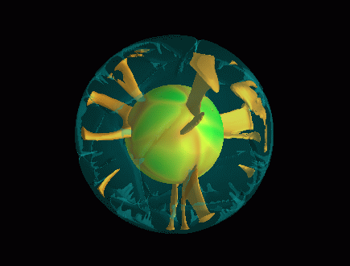
Movimiento de las Cortezas Terrestres

Slide 15
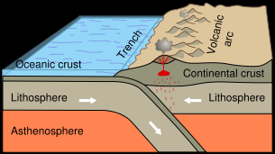
Oceánico - continental

Slide 16
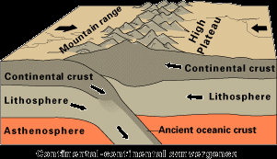
Continental - continental

Slide 17
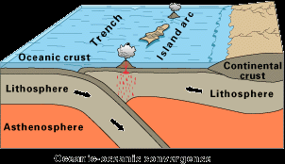
Oceánico - oceánico

Slide 18
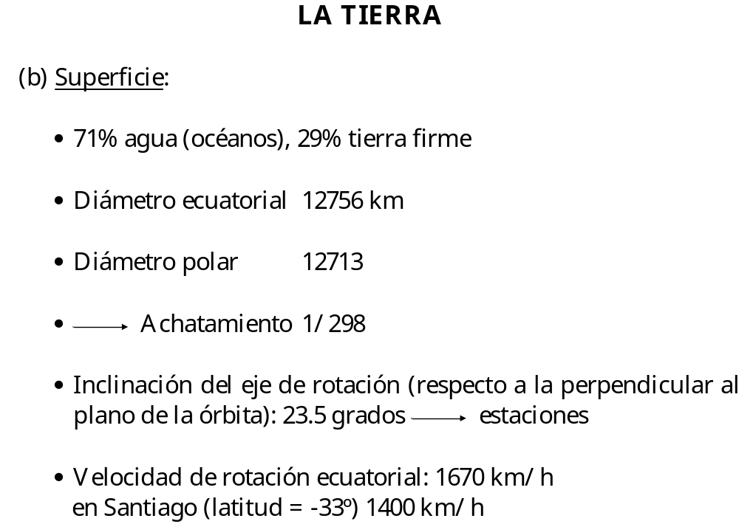

Slide 19
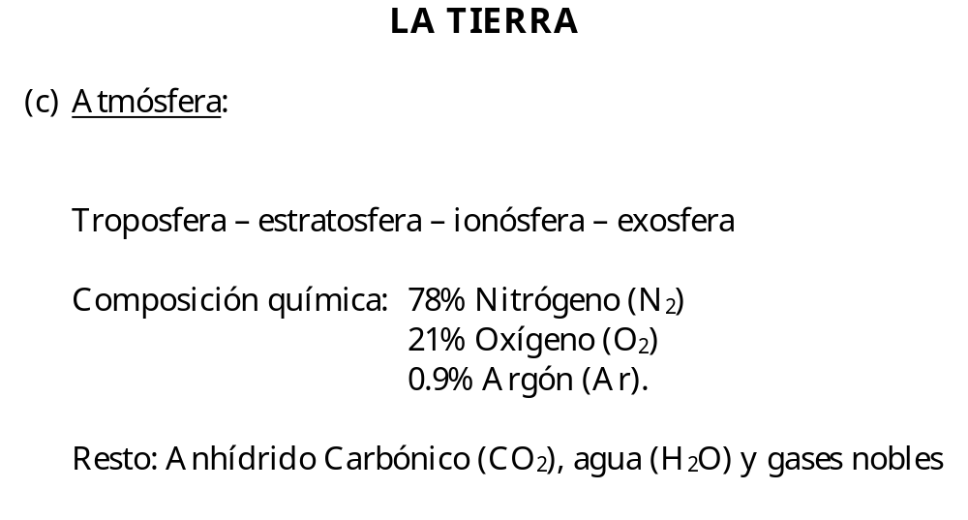

Slide 20
La atmósfera
La atmósfera actúa como una manta que deja entrar la radiación solar pero atrapa parte de la radiación terrestre (efecto invernadero). Gracias a ella la temperatura media de La Tierra es de unos 17°C. La composición atmosférica de la Tierra es inestable y se mantiene por la biosfera. Así, la gran cantidad de oxígeno libre se obtiene por la fotosíntesis de las plantas, que por la acción de la energía solar transforma CO₂ en O₂. El oxígeno libre en la atmósfera es una consecuencia de la presencia de vida (de la vegetación) y no al revés.
La masa total de la atmósfera es aproximadamente 5,1×10¹⁸ kg

Slide 21
Atmósfera terrestre
La atmósfera terrestre es la capa gaseosa que rodea a la Tierra. Está compuesta por nitrógeno (78,1%) y oxígeno (20,94%), con pequeñas cantidades de argón (0,93%), dióxido de carbono (variable, pero alrededor de 0,035%), vapor de agua y otros gase.
Protege la vida de la Tierra absorbiendo en la capa de ozono parte de la radiación solar ultravioleta, reduciendo las diferencias de temperatura entre el día y la noche, y actuando como escudo protector contra los meteoritos. El 75% de la atmósfera está en los 11 km de altura desde la superficie planetaria.

Slide 22
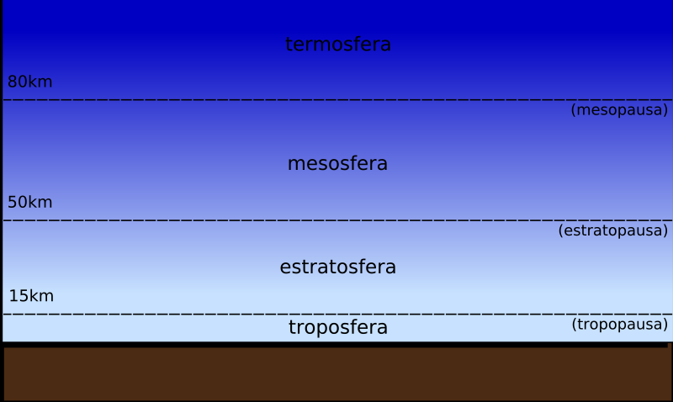
Capas de la atmósfera

Slide 23
Capas de la atmósfera terrestre y la temperatura
La temperatura de la atmósfera terrestre varía con la altitud. La relación entre la altitud y la temperatura es distinta dependiendo de la capa atmosférica considerada:
Troposfera: 0 - 8/16 km, la temperatura disminuye con la altitud.
Estratosfera: 8/16 - 50 km, la temperatura permanece constante para después aumentar con la altitud.
Mesosfera: 50 - 80/85 km, la temperatura disminuye con la altitud.
Termosfera: 80/85 - 500 km, la temperatura aumenta con la altitud.
Exosfera: 500 - 1500/2000 km

Slide 24
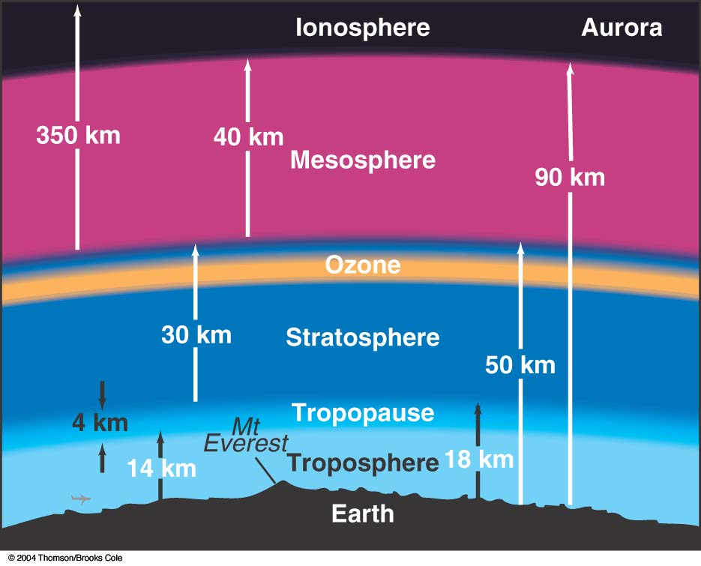
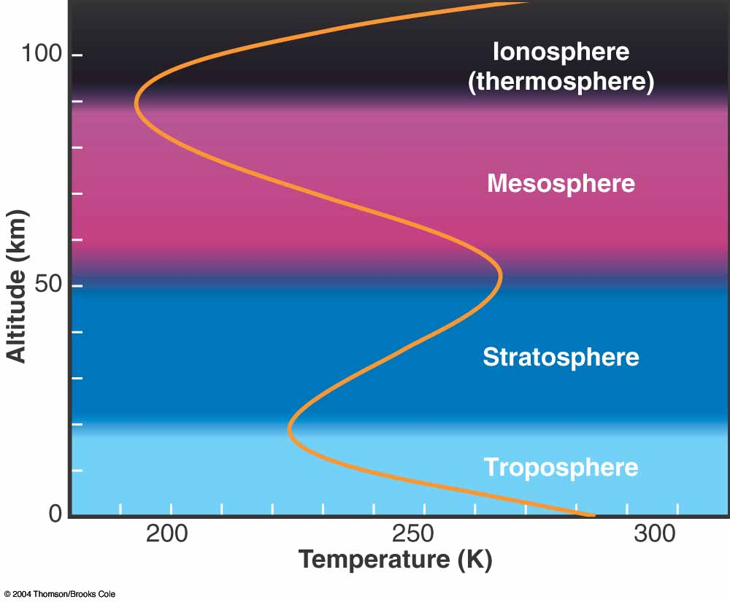
La Atmósfera de la Tierra
Nuestra atmósfera está constituida aproximadamente por un 80% de nitrógeno molecular y un 20% de oxigeno molecular, con agua y dióxido de carbono en cantidades pequeñas. La temperatura cambia su dirección varias veces como uno lo puede notar.

Slide 25
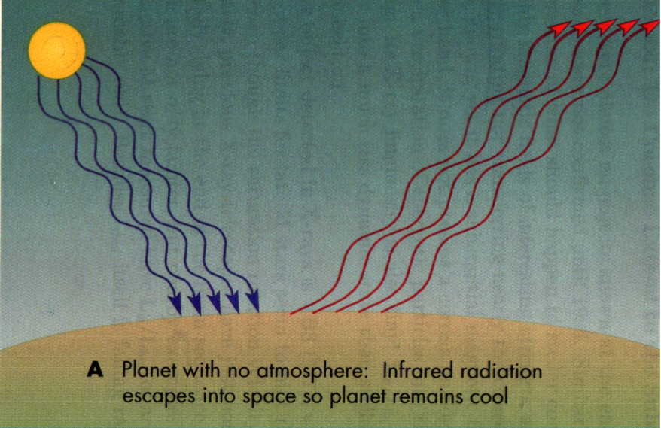
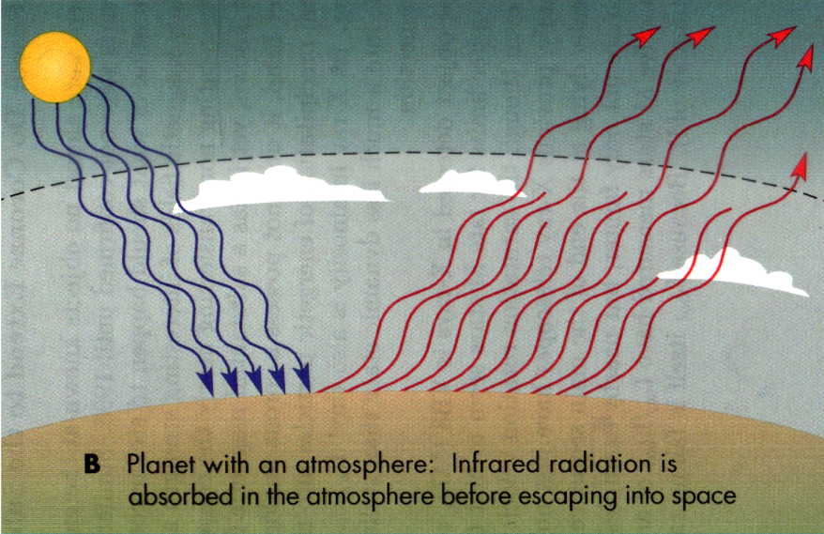
El Efecto Invernadero
En equilibrio, un planeta deberá re-radiar toda la energía que absorbe.
La energía solar tiende a convertirse de radiación visible a radiación infrarroja.
Algunos gases son transparentes a la radiación visible, pero opacos a la radiación infrarroja.
Cuando la radiación es bloqueada, se necesita un gradiente de temperatura mas grande para empujar la energía hacia fuera.

Slide 26
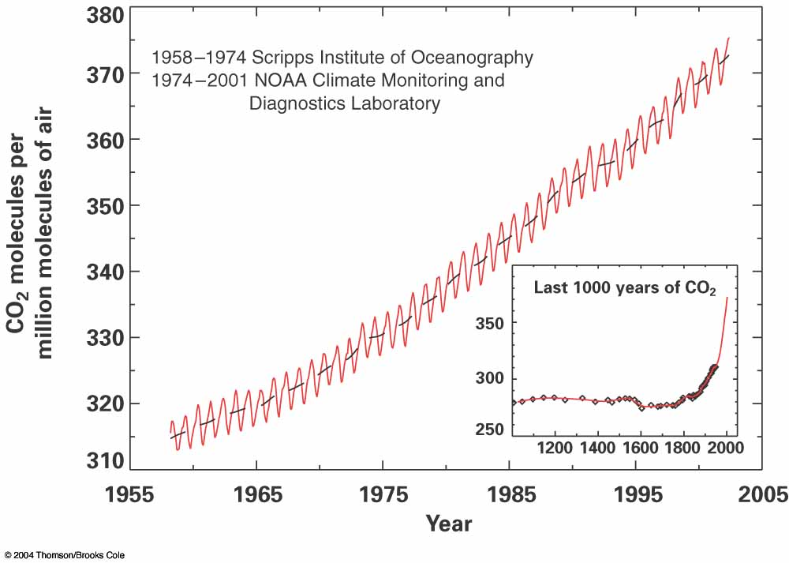
Incremento del Dióxido de Carbono por los Humanos

Slide 27
Ionosfera
La ionosfera es la parte de la atmósfera ionizada permanentemente debido a la fotoionización que provoca la radiación solar. Constituye el límite inferior de la magnetosfera encontrándose dentro de la termosfera. La ionosfera permite que la atmósfera superior refleje las ondas de radio emitidas desde la superficie terrestre posibilitando que éstas puedan viajar grandes distancias sobre la Tierra.
En las regiones polares las partículas cargadas portadas por el viento solar son atrapadas por el campo magnético terrestre incidiendo sobre la parte superior de la ionosfera y dando lugar a la formación de auroras.

